Slide 1


《数值天气预报》•上机实验 Numerical Weather Prediction Laboratory
谢卫宏 吴佳根
School of Atmospheric Sciences, Nanjing University
Nanjing, China, 210023
2025-03-24

Slide 2
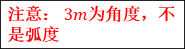
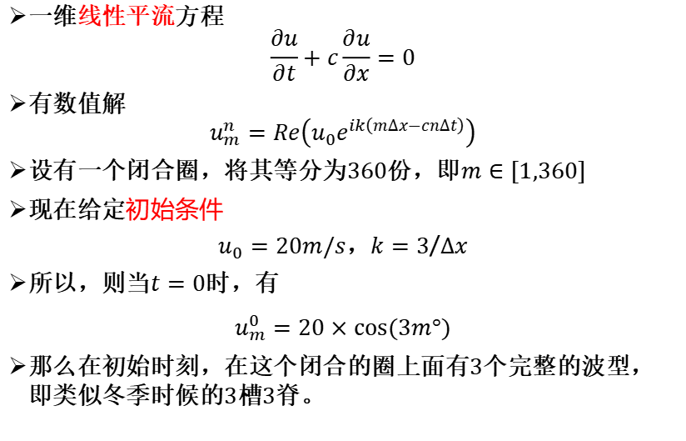
上机实习3
一维线性平流方程
$$\frac{∂u}{∂t}+c\frac{∂u}{∂x}=0$$
有数值解
$$u_{m}^{n}=Re\left(u_{0}e^{ik\left(m∆x−cn∆t\right)}\right)$$
设有一个闭合圈，将其等分为$360$份，即$m∈[1,360]$
现在给定初始条件
$u_{0}=20m/s$，$k=3\text{/}∆x$
所以，则当$t=0$时，有
$$u_{m}^{0}=20×cos⁡(3m°)$$
那么在初始时刻，在这个闭合的圈上面有$3$个完整的波型，即类似冬季时候的$3$槽$3$脊。
注意： $3m$为角度，不是弧度

Slide 3
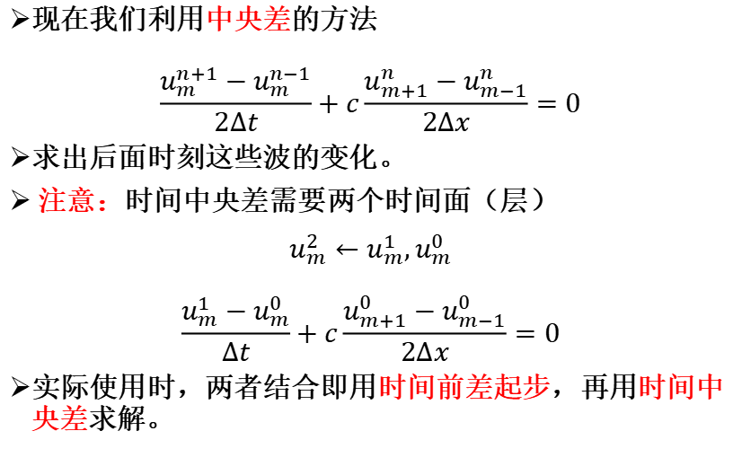
上机实习3
现在我们利用中央差的方法
$$\frac{u_{m}^{n+1}−u_{m}^{n−1}}{2∆t}+c\frac{u_{m+1}^{n}−u_{m−1}^{n}}{2∆x}=0$$
求出后面时刻这些波的变化。
注意：时间中央差需要两个时间面（层）
$$u_{m}^{2}←u_{m}^{1},u_{m}^{0}$$
$$\frac{u_{m}^{1}−u_{m}^{0}}{∆t}+c\frac{u_{m+1}^{0}−u_{m−1}^{0}}{2∆x}=0$$
实际使用时，两者结合即用时间前差起步，再用时间中央差求解。
为什么要利用中央差的方法？

Slide 4
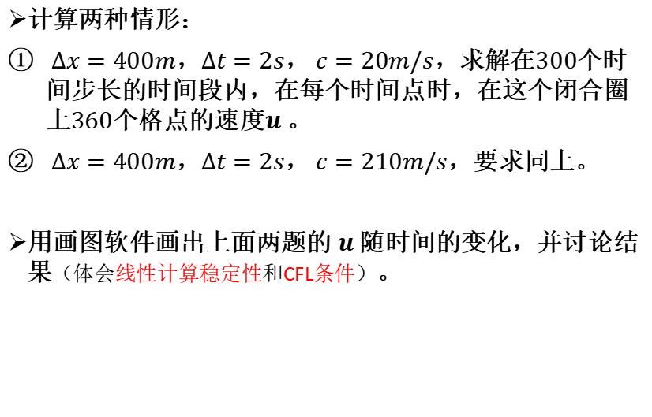
上机实习3
计算两种情形：
$∆x=400m$，$∆t=2s$， $c=20m/s$，求解在300个时间步长的时间段内，在每个时间点时，在这个闭合圈上360个格点的速度$u$。
$∆x=400m$，$∆t=2s$， $c=210m/s$，要求同上。
用画图软件画出上面两题的$u$随时间的变化，并讨论结果（体会线性计算稳定性和CFL条件）。
两种情形的区别在哪里？

Slide 5
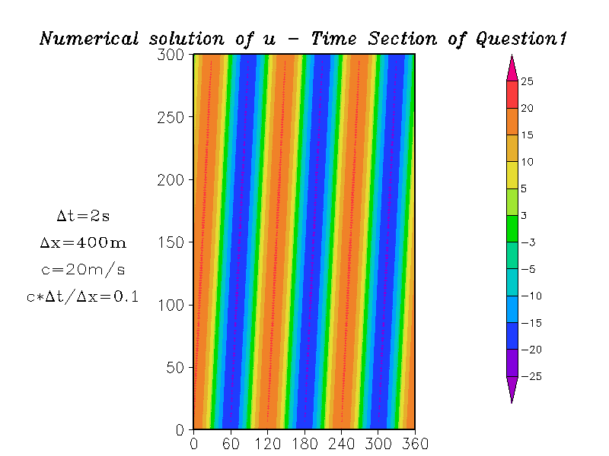
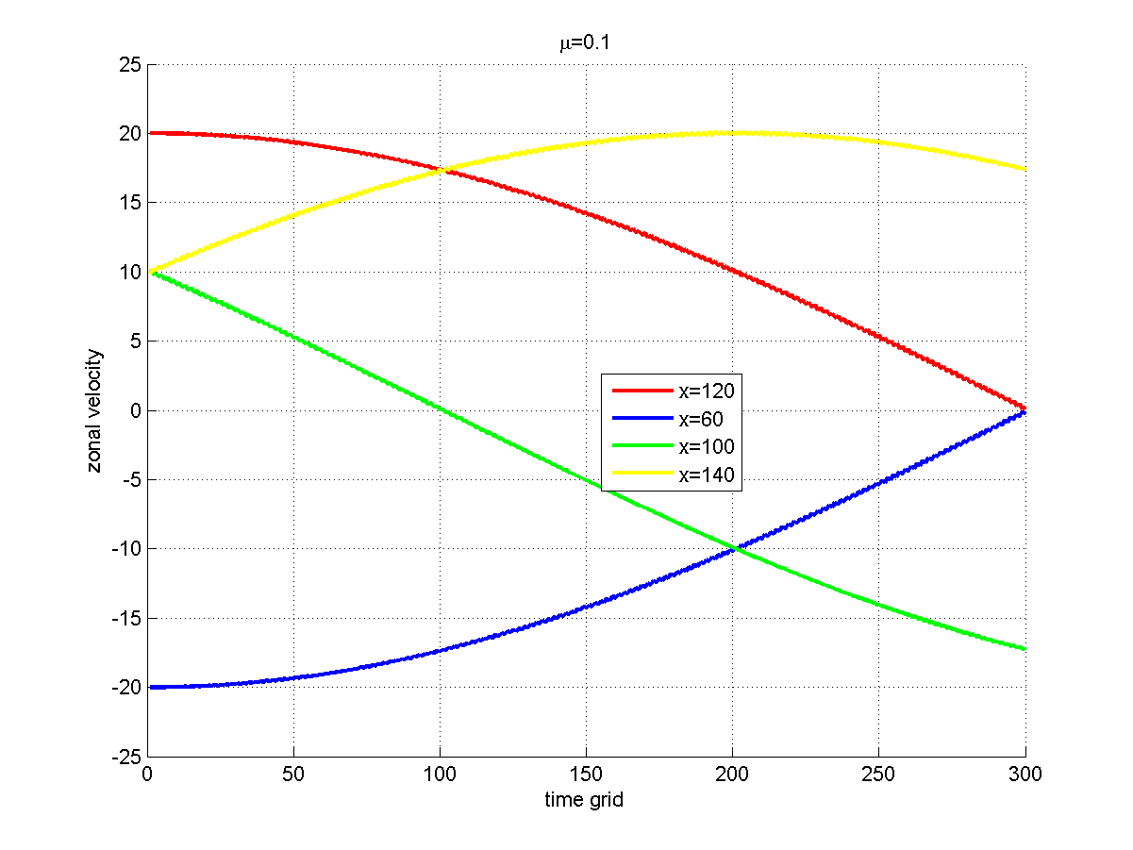
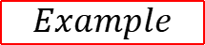
上机实习3
以第一种情形为例：
$$Example$$

Slide 6

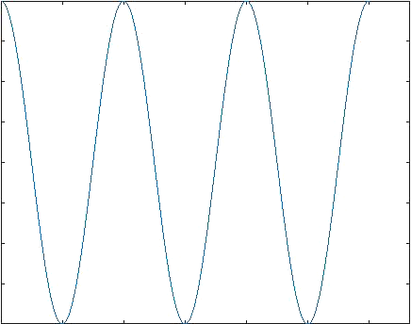
作业要求 Requirements
以第一种情形为例：
$$Example$$

Slide 7
上机实习3
注意：
作业请在两周内(4月6号24：00之前)，压缩后上交到教学立方
作业文件夹命名为“学号_姓名_homework3”，文件夹内应包括“源代码+上机报告(word，结果和分析)”
独立完成，请勿抄袭

Slide 8
Thank You！
Notes:
PDO与AMO对东亚夏季气候年代际变率影响的相互调制

